Slide 1
ＩＣＴを活用した授業づくり
⑥教育実習
スライド資料 C6
兵庫県版研修プログラム
Notes:
〈タイトル〉
「教育の情報化」で教員が授業でＩＣＴを有効に活用することが求められています。
各種ＩＣＴの中で、最も普及しているのが実物投影機です。
実物投影機を有効に使うことで児童生徒がより「分かる授業」を実現することができます。

Slide 2
ＩＣＴ機器の基本的な操作
スライド資料 C6-2
Notes:
〈タイトル〉
「教育の情報化」で教員が授業でＩＣＴを有効に活用することが求められています。
各種ＩＣＴの中で、最も普及しているのが実物投影機です。
実物投影機を有効に使うことで児童生徒がより「分かる授業」を実現することができます。

Slide 3
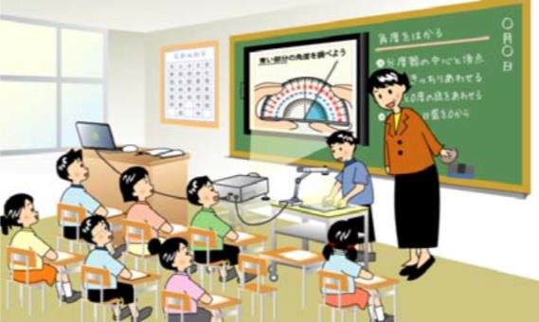
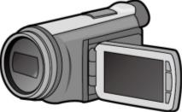
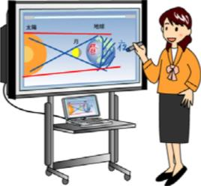

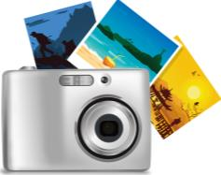
授業におけるICT活用に向けて
教室にはどのようなICT機器がありますか
書画カメラ
パソコン
プロジェクタ
電子黒板
タブレット端末
デジタルカメラ・ビデオ
それぞれの機器を操作してみましょう
授業のどのような場面で活用できるか考えてみましょう

Slide 4
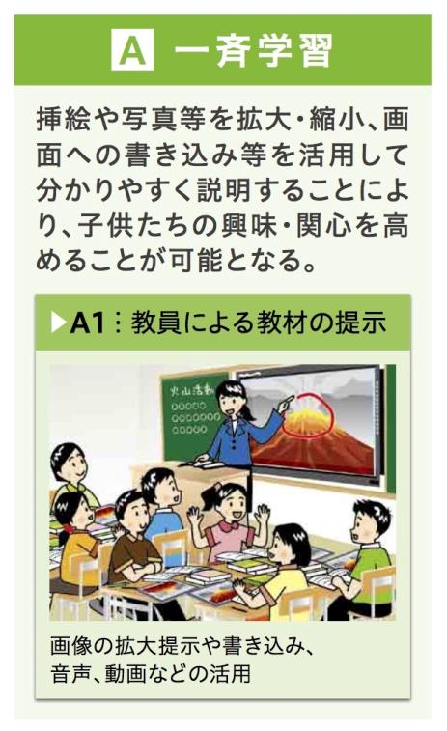
授業におけるICT活用に向けて
「学びのイノベーション事業実践研究報告書」より

Slide 5
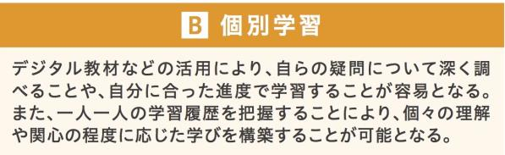
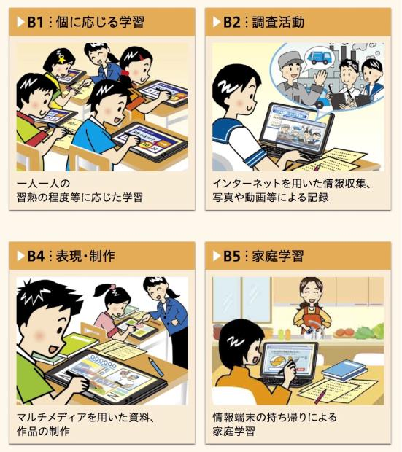
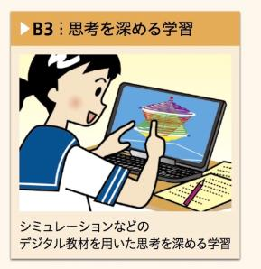
授業におけるICT活用に向けて
「学びのイノベーション事業実践研究報告書」より

Slide 6
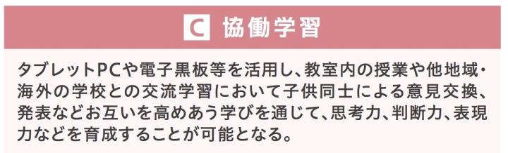
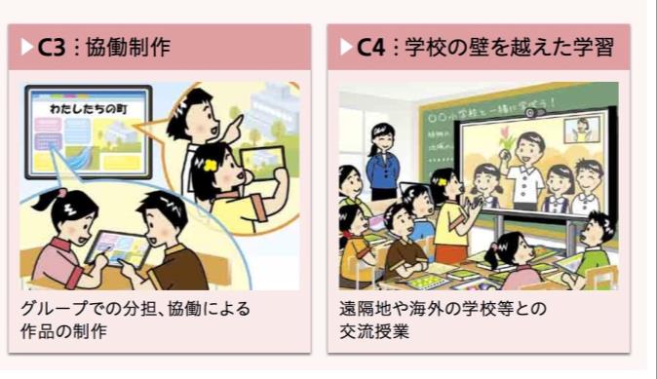
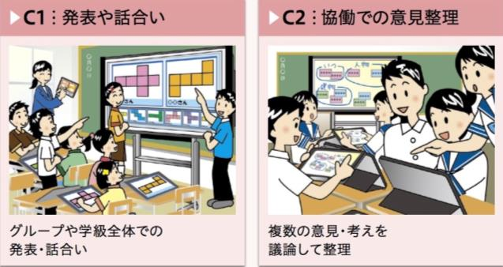
授業におけるICT活用に向けて
「学びのイノベーション事業実践研究報告書」より

Slide 7
授業におけるICT活用に向けて
授業実践例にふれて，ICTを活用した授業にチャレンジしてみましょう
授業実践動画リンク集
http://www.ntt-edu.com/FT/kako/video.html
動画で見る おおさかのICT活用事例
http://www.osaka-c.ed.jp/sog/kankoubutu24/osakaict/
ICT利活用による教育の質の向上支援事業（授業実践例）
http://www.hyogo-c.ed.jp/~kikaku-bo/ict/index.htm

